Slide 1
Результаты участия СПбПУ в конкурсах научных работ
Санкт-Петербургский политехнический университет Петра Великого
Департамент научно-организационной деятельности
Докладчик
Заместитель директора
Департамента научно-организационной деятельности
Бабкин А.В.
22 июня 2015 г.

Slide 2
КОНКУРСЫ
НАУЧНЫХ РАБОТ
УЧАСТНИКИ КОНКУРСА
ОРГАНИЗАЦИОННО-ПРАВОВОЙ СТАТУС
Студенты
Федеральные
Аспиранты
Региональные
Молодые ученые
Отраслевые
Преподаватели
Субъектов федерации
Научные сотрудники
Прочие

Slide 3
Результаты участия СПбПУ в конкурсе грантов Президента РФ для молодых ученых
Рейтинг СПбПУ среди вузов РФ
Рейтинг 2015 г. | Университеты | Кол-во победителей
 |  | 2012 | 2013 | 2014 | 2015
1 | МГУ | 11 | 20 | 18 | 21
2 | СПбГУ | 6 | 12 | 12 | 12
3-4 | МГТУ им. Баумана | 6 | 6 | 6 | 7
3-4 | Томский политехнический университет | 6 | 7 | 5 | 7
5 | БелГУ | 2 | 2 | 7 | 6
6 | МАИ | 4 | 5 | 5 | 5
7-8 | СПбПУ | 5 | 6 | 5 | 4
 | МЭИ | 4 | 2 | 5 | 4

Slide 4
Результаты участия СПбПУ в конкурсе грантов Президента РФ для молодых ученых
Рейтинг СПбПУ среди вузов СПб
Рейтинг 2015 г. | Университеты | 2012 | 2013 | 2014 | 2015
1 | СПбГУ | 6 | 12 | 12 | 12
2 | СПбПУ | 5 | 6 | 5 | 4
3 | ИТМО | 1 | 4 | 3 | 3
4-5 | ЛЭТИ | 2 | 0 | 3 | 2
 | «Горный» университет | 2 | 1 | 2 | 2
6-7 | РГПУ им. А.И. Герцена | 1 | 1 | 0 | 1
 | ГУАП | 1 | 1 | 0 | 1

Slide 5
Результаты участия СПбПУ в конкурсе медалей РАН с премиями для молодых ученых
Университеты | Количество победителей 2013 | Количество победителей 2014
МГУ | 3 | 3
Томский политехнический университет | 2 | 2
СПб ИТМО | 1 | 2
Другие (5) | 1 | 1
СПбПУ | 0 | 0

Slide 6
Результаты участия СПбПУ в конкурсе медалей РАН с премиями для студентов
Рейтинг 2014 | Университеты | Количество победителей 2013 | Количество победителей 2014
1 | Томский политехнический университет | 3 | 5
2 | Томский гос. университет | 2 | 4
3 | МГУ им. Ломоносова | 3 | 3
4 | Академический университет, Новосибирский НИ ГУ | 2 / 1 | 2 / 2
5 | МФТИ (ГУ), НИЯУ «МИФИ», Казанск. ФУ, РУДН, Самарск. ГТУ, Петр. ГУ, Балт. ФУ, Волгогр. ГТУ | 1 | 1
6 | СПбПУ | 2012 - 4 2013 - 0 | 1

Slide 7
Итоги подачи заявок на конкурсы грантов Правительства Санкт-Петербурга
Вуз | Студенты |  | Аспиранты |  | Всего | Динамика, %
 | 2013 | 2014 | 2013 | 2014 | 2013 / 2014 / 2015 | 2015 / 2014
СПбПУ | 386 | 459 | 118 | 185 | 504/ 644/ 562 | - 12
СПбГУ ИТМО | 92 | 101 | 179 | 198 | 271 / 299/ 461 | +54
СПбГУ | 56 | 65 | 84 | 37 | 140 / 102/ 133 | +30
СПбГЭТУ (ЛЭТИ) | 14 | 27 | 42 | 13 | 56 / 40 / 48 | +20
Горный | 13 | 39 | 43 | 62 | 56 / 101/ 109 | +8
РГПУ им. А.И. Герцена | 11 | 9 | 22 | 18 | 33 / 27/ 52 | +88
СПбГТИ (ТУ) | 15 | 21 | 17 | 19 | 32 / 40/ 38 | - 5
СПбГУАП | 16 | 4 | 13 | 9 | 29 / 18/ 28 | +63
СПбГАСУ | 11 | 40 | 14 | 11 | 25 / 51/ 38 | - 25
РГГМУ | 12 | 17 | 7 | 7 | 19 / 24/ 33 | + 37

Slide 8
Показатели оценки деятельности в рамках конкурсов
При подаче заявок
Активность = Количество поданных заявок / Количество участников* 100 %
*- студенты 4-6 курсов, аспиранты очной формы обучения
При подведении итогов
Результативность = Количество победителей / кол-во поданных заявок * 100 %

Slide 9
Результаты участия студентов СПбПУ в конкурсе грантов Правительства Санкт-Петербурга
Показатели | 2010 | 2011 | 2012 | 2013 | 2014 | 2015
Подано/ Планировалось | 336/300 | 405/350 | 385/340 | 386/377 | 459/365 | 349/ 320
Средняя активность по университету, % | 5,9 | 6,1 | 5,7 | 5,6 | 7,8 | 7,14
Выиграно | 87 | 75 | 95 | 81 | 84
Результативность, % | 26,0 | 19,1 | 24,7 | 21,6 | 18,4

Slide 10
Результаты участия аспирантов СПбПУ
в конкурсе грантов
Правительства Санкт-Петербурга
Показатели | 2010 | 2011 | 2012 | 2013 | 2014 | 2015
Подано/ Планировалось | 129/100 | 139/120 | 146/130 | 118/156 | 185/175 | 184/242
Средняя активность по университету, % | 17,3 | 18,7 | 22,1 | 19,2 | 33,2 (2-го года 72,7)_ | 39,7 (2-го года 55.3)
Выиграно | 42 | 45 | 42 | 50 | 42 | -
Результативность, % | 32,6 | 32,4 | 29,1 | 42,7 | 23,4 | -

Slide 11
Гранты Правительства Санкт-Петербурга для студентов и аспирантов
Особенности 2015 года
Сокращение сроков подачи заявок (20.04 – 12.05)
Различные системы управления организацией НИР и НИРС Институтов
Модели управления
Директор института
Директор института
Директор института
Зав. кафедрой
Зам. ДИ по НИР
Зам. ДИ по НИР
Зам. ДИ по НИРС

Slide 12
Этапы проведения конкурса грантов Правительства Санкт-Петербурга
1) Научная часть – Институты
Научная часть – персонально (студенты, аспиранты, научные рук.)
2) Институты – Кафедры
3) Институты – Научная часть
4) Научная часть – Сопровождающая организация
5) Университет – Комитет по науке и высшей школе СПб

Slide 13
Зачем участвовать ?? Как участвовать ??
Способы участия в конкурсах грантов Правительства Санкт-Петербурга
Стихийный
Демократичный
Административный
Комплексный

Slide 14
Система мотивации и стимулирования научной деятельности
Система подготовки научно-педагогических кадров высшей квалификации
Система оценки результатов научной деят-ти
Система мониторинга
научной деят-ти
СИСТЕМА НЕПРЕРЫВНОГО ОБРАЗОВАНИЯ (УПРАВЛЕНИЕ КАРЬЕРОЙ)
(НАУЧНАЯ И УЧЕБНО-НАУЧНАЯ ДЕЯТЕЛЬНОСТЬ)
Формирование БД
11. Другие
10. Зав. кафедрой
Выполнение и сопровождение НИР
9. Повышение квал-и
8. Доцент, профессор
Научно-технич. деят-ть
7. Повышение квал-и
Научно-издат. деят-ть
6. Преп-ль, науч. сотр.
5. Докторант
ИТ-деятельность
РЫНОК
4. Молодой уч-й
3. Аспирант
ПОВЫШЕНИЕ
качества и эффективности
научной деятельности вуза
РЫНОК
образователь-ных услуг
2. Студент
1. Школьник
Коммуникационно-маркетинговая деятельность
Повышение рейтинга вуза
ВНЕШНЯЯ СРЕДА
(вузы, комитет НиВШ СПб, РАН РФ, институциональные субъекты, бизнес)

Slide 15
Результаты подачи заявок на конкурс грантов Правительства Санкт-Петербурга
№ | Институты | Студенты |  | Аспиранты
 |  | Средняя величина 2009-2014гг. | Подано заявок 2015г. | Средняя величина 2009-2014гг. | Подано заявок 2015г.
1. | Инженерно-строительный институт | 18 | 15 | 13 | 15
2. | Институт энергетики и транспортных систем | 31 | 12 | 50 | 27
3. | Институт металлургии, машиностроения и транспорта | 27 | 45 | 48 | 31
4. | Институт физики, нанотехнологий и телекоммуникаций | 65 | 77 | 43 | 43
5. | Институт компьютерных наук и технологий | 74 | 84 | 28 | 27
6. | Институт прикладной математики и механики | 25 | 23 | 21 | 18

Slide 16
Результаты подачи заявок на конкурс грантов Правительства Санкт-Петербурга
№ | Институты | Студенты |  | Аспиранты
 |  | Средняя величина 2009-2014гг. | Подано заявок 2015г. | Средняя величина 2009-2014гг. | Подано заявок 2015г.
8. | Инженерно-экономический институт | 52 | 56 | 22 | 11
9. | Гуманитарный институт | 17 | 24 | 3 | 2
10. | Институт военно-технического образования и безопасности | 8 | 10 | 7 | 3
12. | Институт международных образовательных программ | 3 | 3 | 1 | 1
 | ИТОГО: | 365 | 349 | 152 | 184

Slide 17
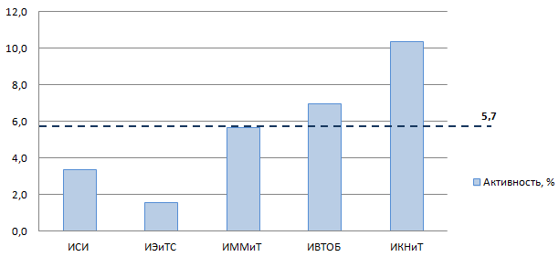
Активность институтов в подаче заявок на конкурс грантов Правительства СПб (студенты)
Технические
Институт | ИСИ | ИЭиТС | ИММиТ | ИВТОБ | ИКНиТ
Кол-во студентов | 449 | 778 | 792 | 144 | 811
Подано заявок | 15 | 12 | 45 | 10 | 84

Slide 18
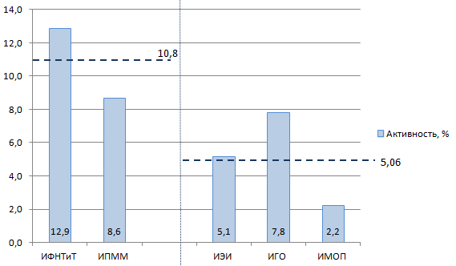
Активность институтов в подаче заявок на конкурс грантов Правительства СПб (студенты)
Физические
Гуманитарные
Институт | ИФНТиТ | ИПММ |  | ИЭИ | ИГО | ИМОП
Кол-во студентов | 599 | 266 |  | 1089 | 308 | 134
Подано заявок | 77 | 23 |  | 56 | 24 | 3

Slide 19
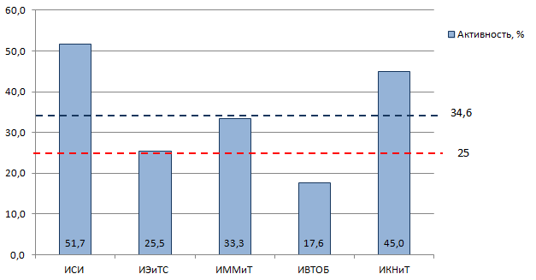
Активность институтов в подаче заявок на конкурс грантов Правительства СПб (аспиранты)
Технические
Институт | ИСИ | ИЭиТС | ИММиТ | ИВТОБ | ИКНиТ
Кол-во аспирантов | 29 | 106 | 93 | 17 | 60
Подано заявок | 15 | 27 | 31 | 3 | 27

Slide 20
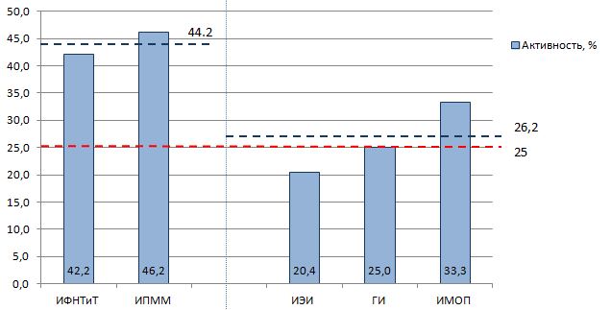
Активность институтов в подаче заявок на конкурс грантов Правительства СПб (аспиранты)
Физические
Гуманитарные
Институт | ИФНТиТ | ИПММ |  | ИЭИ | ГИ | ИМОП
Кол-во аспирантов | 102 | 39 |  | 54 | 8 | 3
Подано заявок | 43 | 18 |  | 11 | 2 | 1

Slide 21
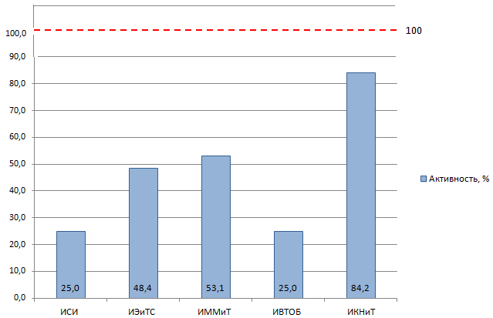
Участие аспирантов 2-го года обучения в конкурсе грантов Правительства СПб
Технические
Институт | ИСИ | ИЭиТС | ИММиТ | ИВТОБ | ИКНиТ
Кол-во аспирантов | 8 | 31 | 32 | 4 | 19
Подано заявок | 2 | 15 | 17 | 1 | 16

Slide 22
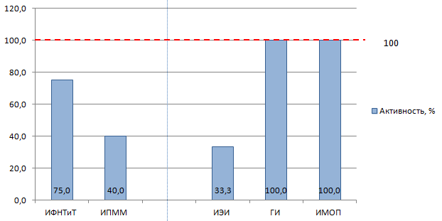
Участие аспирантов 2-го года обучения в конкурсе грантов Правительства СПб
Физические
Гуманитарные
Институт | ИФНТиТ | ИПММ |  | ИЭИ | ГИ | ИМОП
Кол-во аспирантов | 24 | 15 |  | 12 | 1 | 1
Подано заявок | 18 | 6 |  | 4 | 1 | 1

Slide 23
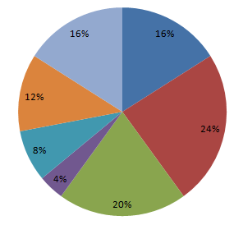
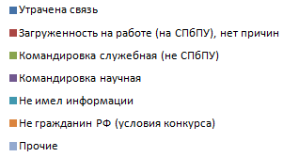
Причины, по которым аспиранты второго года обучения не приняли участия в конкурсе
Утрачена связь | 16 %
Загруженность на работе (не СПбПУ), нет причин | 24 %
Командировка служебная (не СПбПУ) | 20 %
Командировка научная | 4 %
Не имел информации | 8 %
Не гражданин РФ (условия конкурса) | 12 %
Прочие | 16 %

Slide 24
Результаты по активности, %:
1. Лучшие показатели:
Студенты:
Институт физ., нанотехн. и телеком. – 12,86 (2014 – второе место)
Институт комп. наук и технологий – 10,36 (2014 – первое место)
Гуманитарный институт – 7,8
Аспиранты:
Инженерно-строительный институт – 51,7
Институт ПМиМ – 46,2
Институт комп. наук и технологий– 45,0 (2014 – второе место)
2. Имеют высокий потенциал: ИММиТ, ИФНиТ
3. Показали результат ниже своих возможностей: ИЭиТС, ИВТОБ, ИЭИ

Slide 25
Интегральные показатели по участию университета в конкурсе грантов Правительства Санкт-Петербурга
Подано заявок студентами = 349 (в 2014 г. = 459)
Степень участия студентов 4-6 курсов = 7,14 % (в 2014 г. = 7,8 %)
Подано заявок аспирантами = 184 (в 2014 г. = 185)
Степень участия очных аспирантов = 39,8 % (в 2014 г. = 33,2 %)
Степень участия аспирантов 2-го года = 55.3 % (в 2014г. =72,7 %)
Выполнили среднегодовые показатели при подаче заявок и по студентам, и по аспирантам институты: ИФНиТ, ИМОП
Не выполнили среднегодовые показатели при подаче заявок институты: ИСИ, ИММиТ, ИЭиТС, ИППМиМ, ИКНиТ, ИВТОБ, ИЭИ, ГИ

Slide 26
ПРОБЛЕМЫ развития конкурсной деятельности молодых ученых
Отсутствует Концепция и Программа развития молодежной науки Университета, в том числе и по участию в конкурсах научных работ, отражающие ресурсные, организационные, финансовые, информационные и др. направления деятельности.
Отсутствует механизм учета результатов молодежных конкурсов при оценке научной деятельности Институтов.
Отсутствует достаточная мотивация у участников конкурсов (студенты, аспиранты), а также Институтов (зам. директора по НИР, зам. директора по НИРС, директор Института, зав. кафедрой) в необходимости участия в конкурсах.
Нет единой базы Участников, сбора, учета, обработки и анализа данных, доведения информации в рамках проводимых конкурсов.

Slide 27
ПРЕДЛОЖЕНИЯ по совершенствованию организации участия университета в молодежных конкурсах научных работ
Разработать Концепцию и Программу развития молодежной науки Университета в которых уточнить понятия «молодежная наука», критерии и показатели ее оценки, мероприятия по развитию и повышению эффективности, координации деятельности, включая взаимодействие структурных подразделений СПбПУ и сторонних организаций.
Разработать Положение по учету результатов молодежных конкурсов при оценке научной деятельности Институтов.
Разработать Положение об аттестации аспирантов, включив в него раздел об участии аспирантов в конкурсах научных работ.
Разработать предложения по дополнительному стимулированию участия Институтов в конкурсах научных работ студентов, аспирантов и молодых ученых, в том числе в рамках Программы 5-100-2020.
Продолжить работу по формированию единой базы Участников, сбора, учета, обработки и анализа данных, доведения информации в рамках проводимых конкурсов.

